Slide 1
Проект «KASmartlab»
Выполнил: Калинин Арсений Олегович

Slide 2
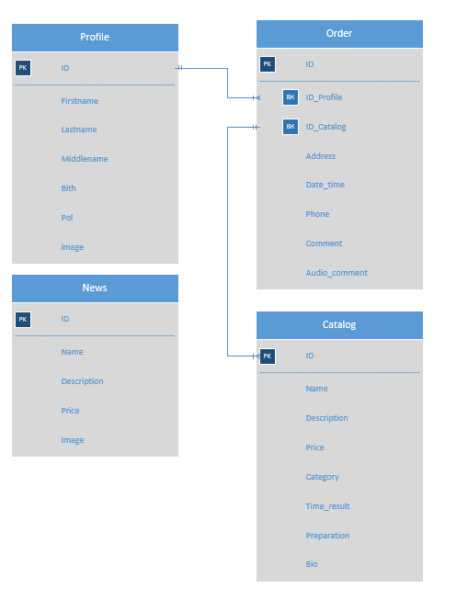
Схема классов
Классы:
Profile
Order
Catalog
News

Slide 3
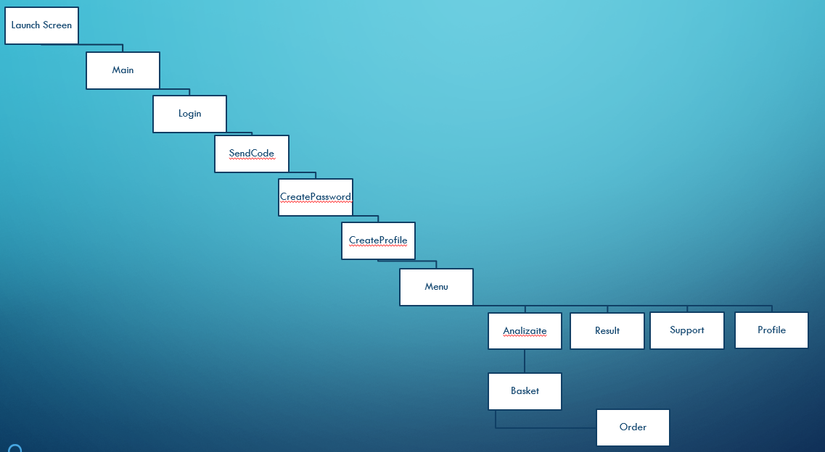
Архитектура решения

Slide 4
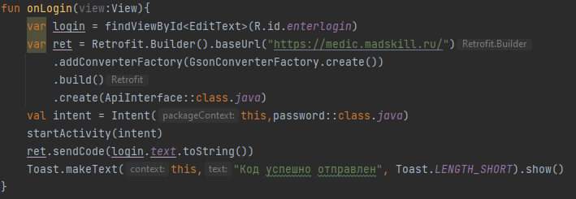
Используемые библиотеки
implementation 'com.squareup.retrofit2:retrofit:2.9.0’
implementation 'com.squareup.retrofit2:converter-gson:2.9.0’

Slide 5
Демонстрация экранов проекта

Slide 6
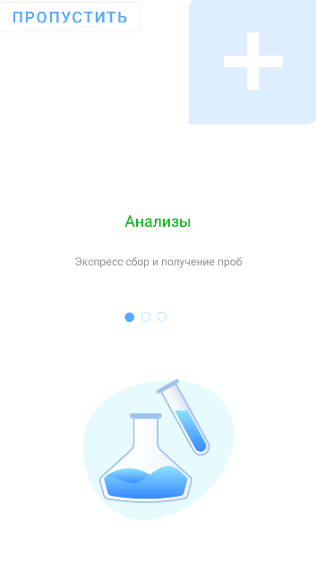
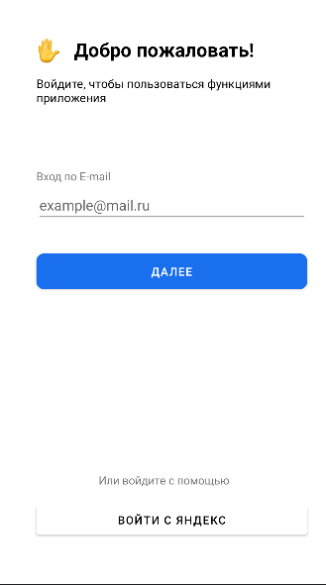

Slide 7
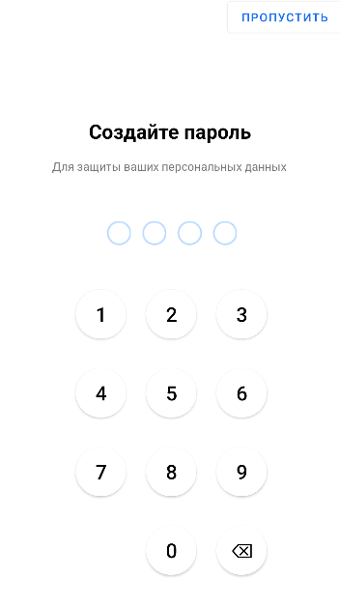
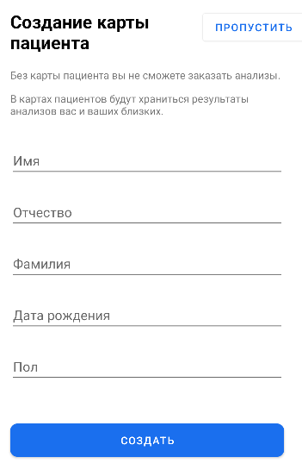

Slide 8
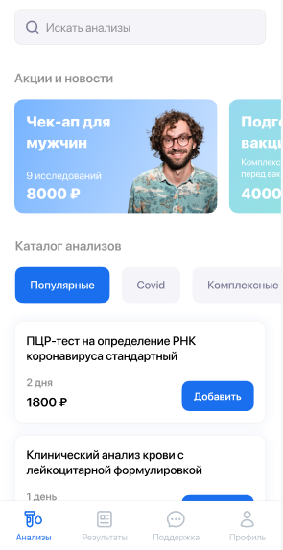
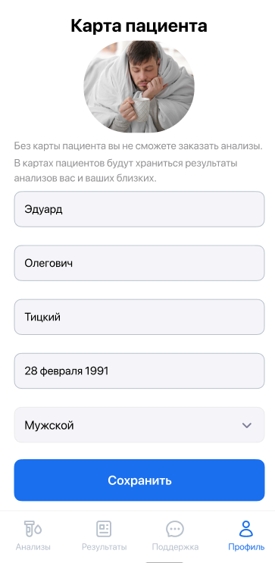

Slide 9
